Slide 1
Sicherer Umgang mit dem Messer
Wenn du mit Messern arbeitest,
musst du einige Regeln beachten,
um Unfälle zu vermeiden.

Slide 2
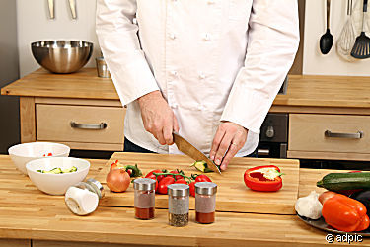
Schneiden Sie immer vom Körper weg.
wegführen

Slide 3
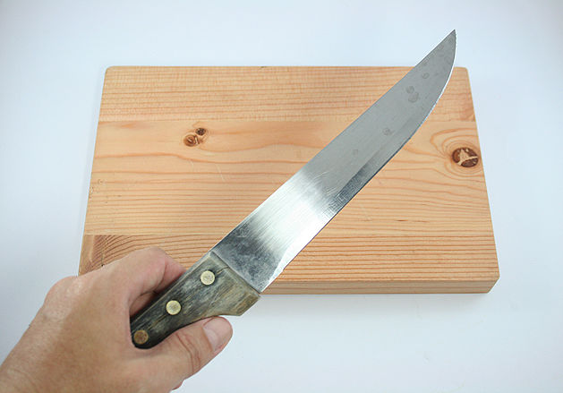
Verwenden Sie immer ein Schneidbrett

Slide 4
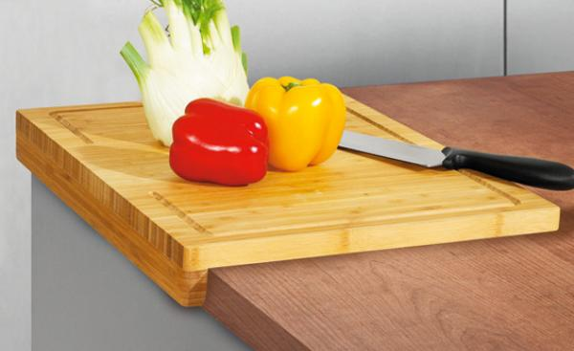
Schneiden sie auf keinen Fall auf Keramik, Glas
oder Metall!!! Benutzen sie Schneidbretter aus
Holz, oder Kunststoff

Slide 5
Messer sollten scharf sein

Slide 6
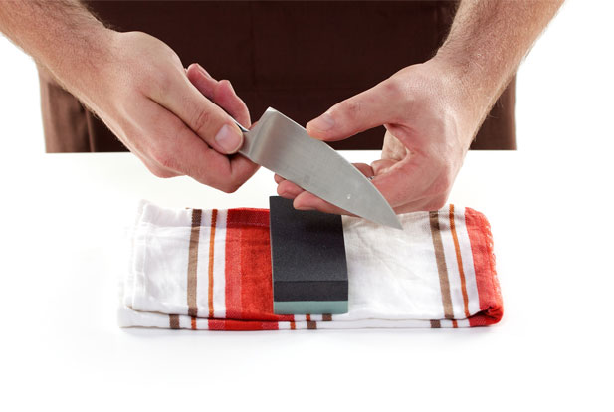
Messer nie an der Klinge anfassen

Slide 7
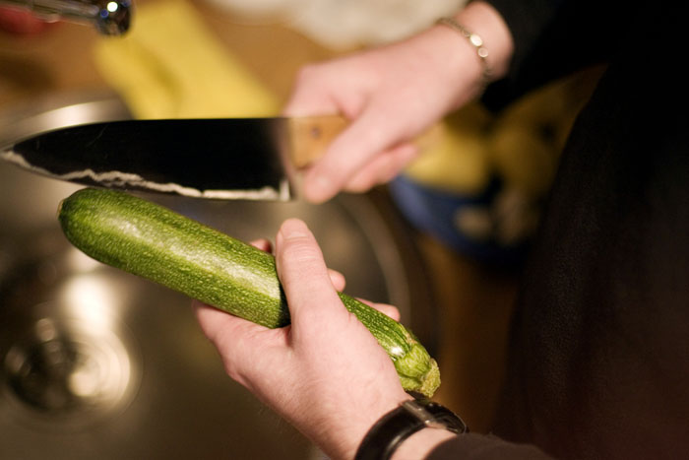
Nie in der Luft schneiden!

Slide 8
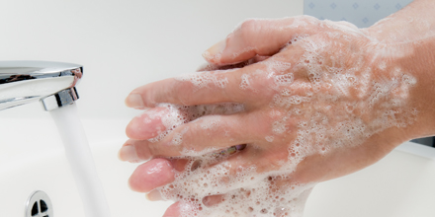
Hände reinigen. Fettige Hände sind glitschig

Slide 9
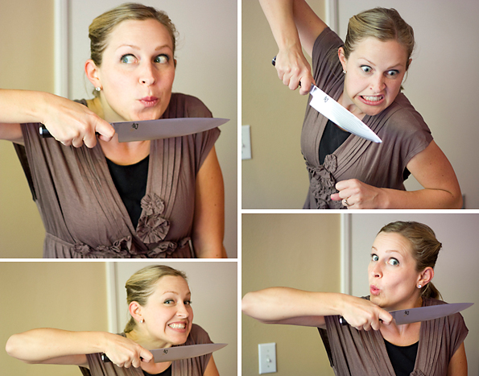
Messer sind seit eh und je auch Waffen, die gefährlich sind. Spielerei und Unfug verbieten sich.

Slide 10
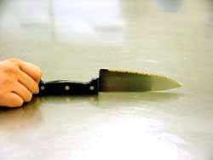
Abgenutzte und defekte Messer sind auszu-tauschen. Das Verletzungsrisiko ist sehr hoch.

Slide 11
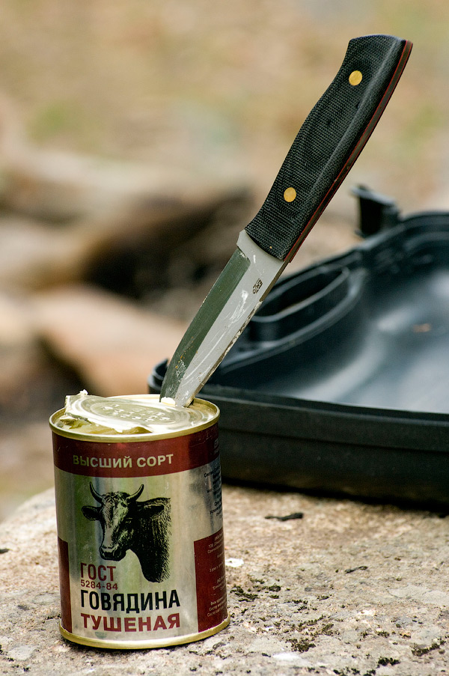
•Messer nicht
als Dosenöffner verwenden

Slide 12
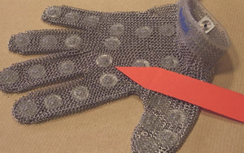
Persönliche Schutzausrüstung (z.B. Schutz-handschuhe) tragen

Slide 13
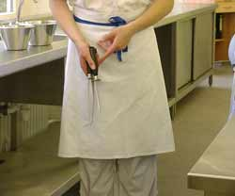
Beim Transport von Messern zeigt die
Klinge immer
nach unten.

Slide 14
Falsch! So darf man nicht das Messer transportiern

Slide 15
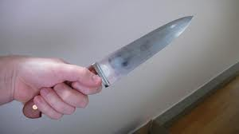
Der Messergriff muss fest in der Hand liegen.

Slide 16
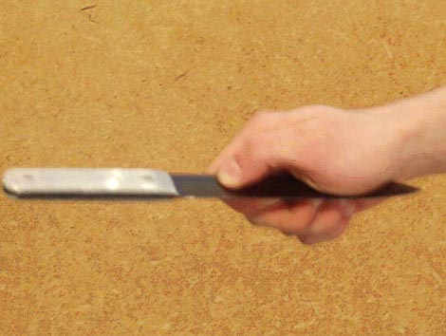
Übergeben Sie nicht irgendjemandem das Messer vorwärts dem Griff

Slide 17
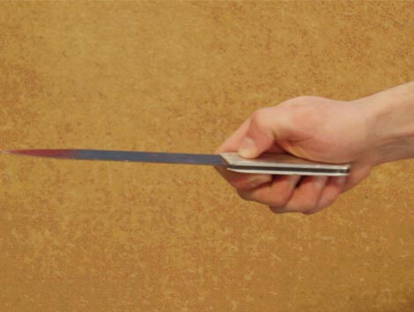
Falsch!
So darf man nicht das Messer
übergeben

Slide 18
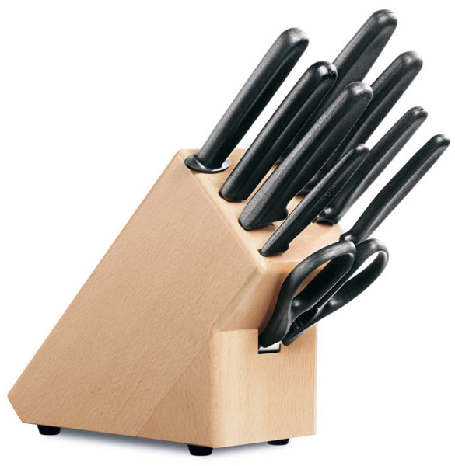
Immer Ordnung halten.

Slide 19
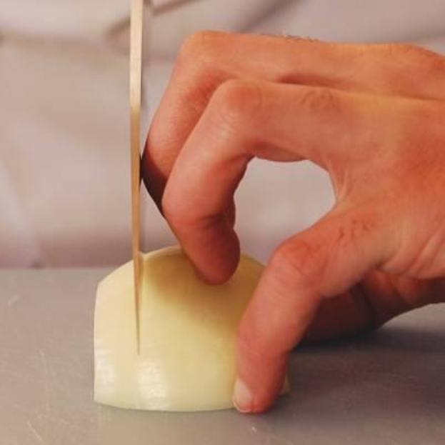
Richtige Fingerhaltung

Slide 20
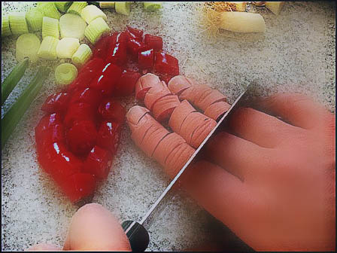
Vorstehende Finger sind in Gefahr!

Slide 21
Für jede Aufgabe das richtige Messer verwenden

Slide 22
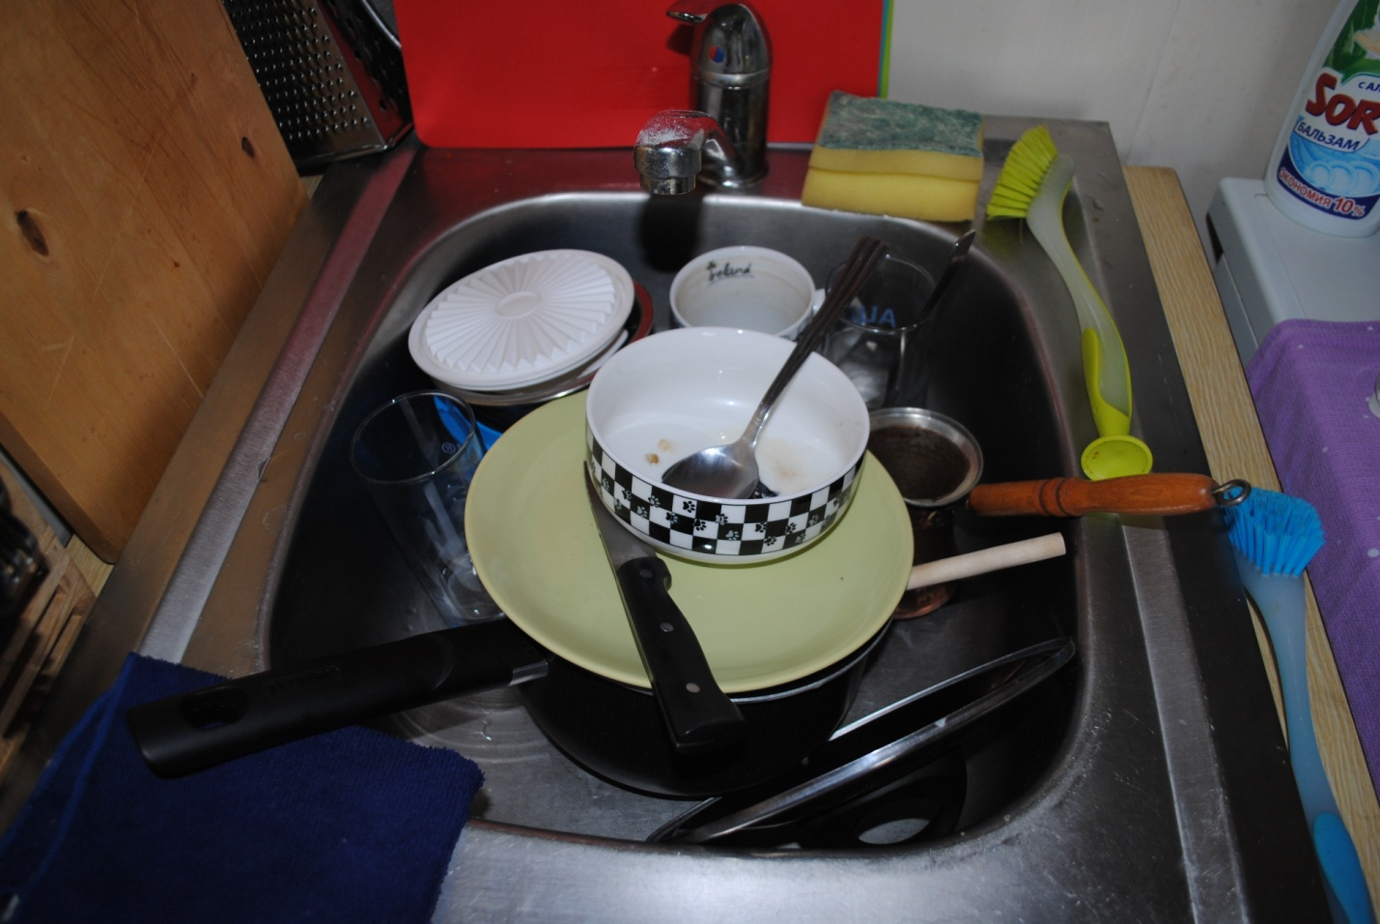
Reinigung der Messer.
Messer nie ins Spülbecken legen

Slide 23
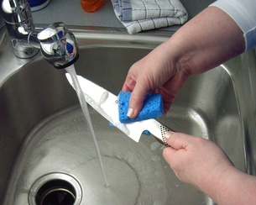
• Beim Reinigen und Spülen besonders vorsichtig sein.

Slide 24
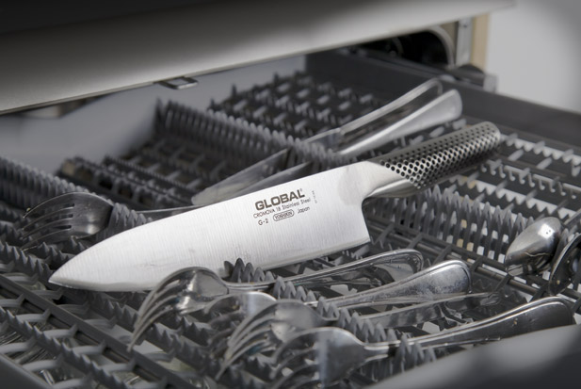
Gute Messer gehören niemals in die Spühl-maschine!!!

Slide 25
Waschen Sie das Messer nach jeder Anwendung

Slide 26
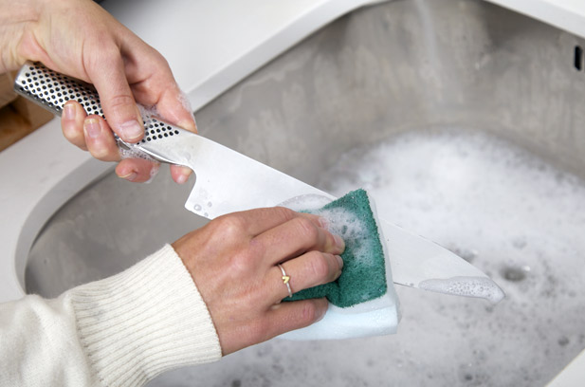
Reinigen Sie das Messer am besten unter
fließend heißem Wasser

Slide 27
• und trocknen Sie es gleich ab.

Slide 28
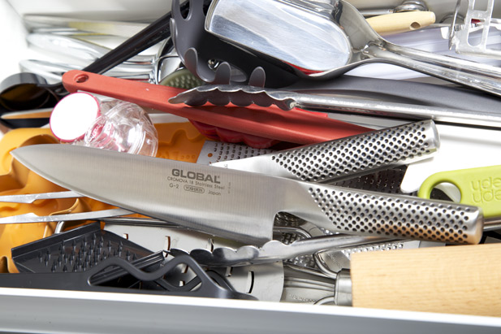
Die Aufbewahrung der Messer
So darf man nicht die Messer bewahren

Slide 29
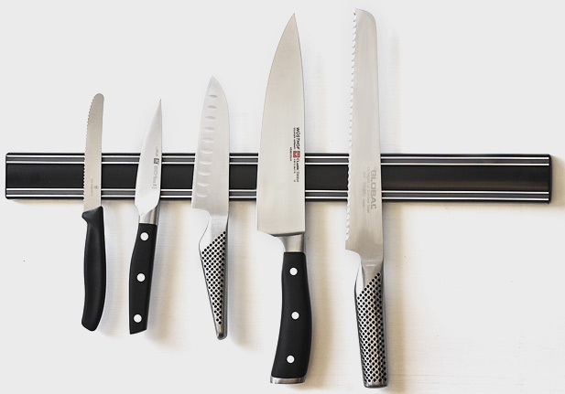
Nicht benutzte Messer in Messerblöcke, Messerhalter, Messertaschen oder an Magnethalter stecken.

Slide 30
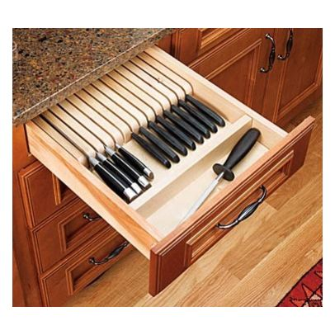
Messer immer separat von anderen Küchen-geräten aufbewahren.

